Slide 1
Relatiivipronominit ja relatiiviset adverbit
Relatiivipronominit viittaavat edellä olevaan sanaan tai lauseeseen (korrelaattiin) ja ne aloittavat relatiivisen sivulauseen

Slide 2
SOM
Joka, mikä, jotka, mitkä
Viittaa edeltävään sanaan
Prepositio lauseen lopussa
Jos SOM ei ole subjektina lauseessa, sen voi jättää pois
Helsingfors har många sevärdheter (som) turister tycker om.

Slide 3
VARS
Jonka, joiden (monikossa myös VILKAS)
Omistusmuoto adjektiivi määräisessä ja substantiivi epämääräisessä muodossa pronominin jälkeen!
Utanför Helsingfors ligger Sveaborg vars fina fästningar är från 1700-talet.
Helsingin ulkopuolella sijaitsee Suomenlinna jonka hienot linnoitukset ovat 1700-luvulta.

Slide 4
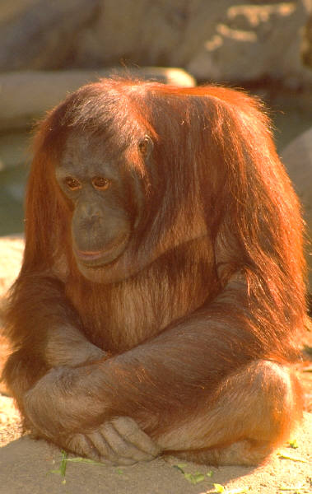
VILKET/(NÅGOT SOM)
Mikä
Viittaa koko edelliseen lauseeseen
Många barnfamiljer vill besöka Högholmen vilket är fint.
Monet lapsiperheet haluavat vierailla Korkeasaaressa mikä on hienoa.

Slide 5
ALLT VAD/ALLT SOM
(se) mikä
- Allt-sanan jälkeen VAD kun lauseessa on erillinen subjekti subj.
Några turister filmar allt vad de ser på sin resa.
Jotkut turistit kuvaavat kaiken mitä he näkevät matkallaan.
- Allt-sanan jälkeen SOM kun lauseessa ei erillistä subjektia
subj.
Några turister filmar allt som har hänt under resan.
Jotkut turistit kuvaavat kaiken mitä on tapahtunut matkalla.

Slide 6
RELATIIVISET ADVERBIT: DÄR, DÅ, DIT
Ungdomar vill besöka Borgbacken där de gärna kan tillbringa hela dagen.
Nuoret haluavat käydä Linnanmäellä, jossa he mielellään voivat viettää koko päivän.
De största turistmassorna ser man i juni då nästan alla har semester.
Suurimmat turistimassat näkee heinäkuussa, jolloin melkein kaikilla on loma.
Då kan man åka till platser dit alla inte hittar.
- Silloin voi mennä paikkkoihin, jonne kaikki eivät löydä.

